Slide 1
JavaScript
Introduction Lesson

Slide 2
Rules
Absence
Follow the rules
Ask us anything (bootcamp matters in private)
Speak for yourself first
Trainer availability
Independent
Hard work
Do your best
Continuous self improvement

Slide 3
Objective
Function
Method
Callback Function

Slide 4
Function
Function adalah blok kode untuk melakukan tugas tertentu. Dimulai dengan kata kunci function dan dicakup oleh tanda kurung. Fungsi akan berhenti jika berakhir atau ada sintaks return
Sintaks:
ES5
Declaration
function doStuff() {};
Expression
const doStuff = function() {}
ES6
Arrow Function
const doStuff = () => {}

Slide 5
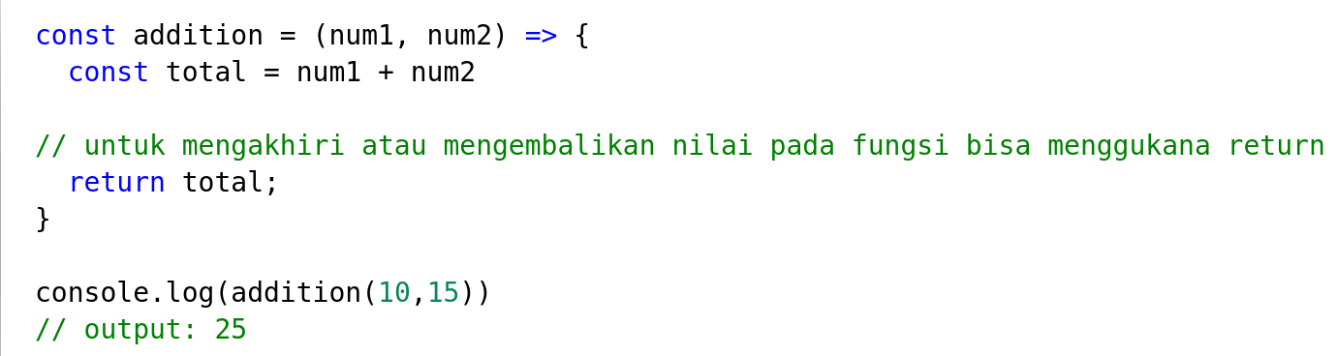
Function
Contoh:

Slide 6
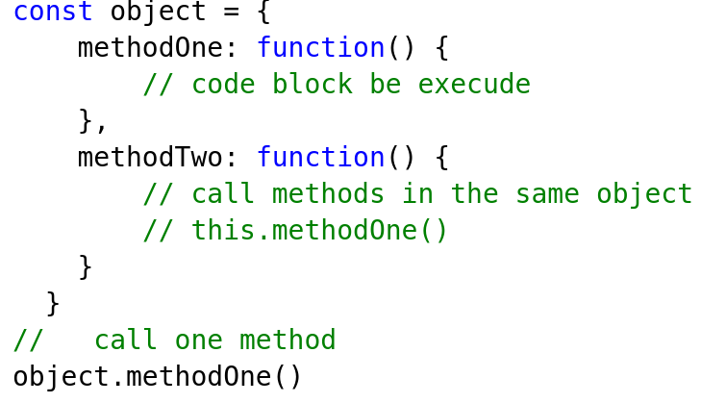
Method
Method adalah fungsi di dalam objek. Ketika kita membuat objek, kita dapat membuat fungsi di dalamnya. Untuk mengakses bagian lain dari objek menggunakan kata kunci this.
Sintak:

Slide 7
Method (Built-in Functions)
Berikut adalah beberapa method untuk array di JavaScript.
sort()
map()
filter()
push()
https://www.tutorialspoint.com/javascript/javascript_builtin_functions.htm

Slide 8
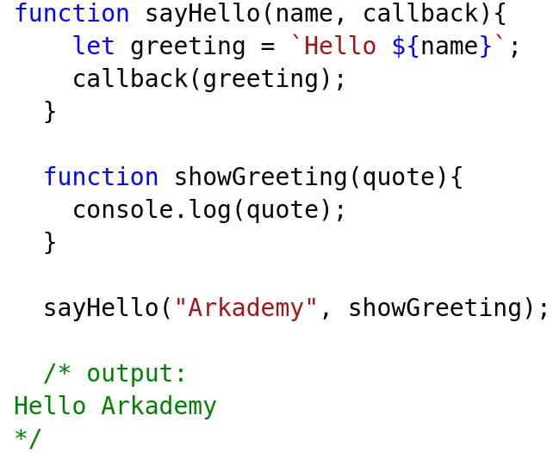
Callback Function
Callback Function adalah function biasa, yang dikirimkan sebagai parameter ke function lain, kemudian dieksekusi di function tersebut.
Contoh:

Slide 9
Task
Buat dan jelaskanlah 10 method bawaan JavaScript (Built-in Functions) beserta contoh penggunaannya
Buatlah program searching nama yang dapat dibatasi jumlah outputnya yang menerapkan callback function dengan data sebagai berikut:
const name = [
‘Abigail’, ‘Alexandra’, ‘Alison’,
‘Amanda’, ‘Angela’, ’Bella’,
‘Carol’, ‘Caroline’, ‘Carolyn’,
‘Deirdre’, ‘Diana’, ‘Elizabeth’,
‘Ella’, ‘Faith’, ‘Olivia’, ‘Penelope’]
Contoh:
searchName(“an”, 3, callback)
Output:
[“Alexandra”,”Amanda”,”Angela”]

Slide 10
Task
Buatlah fungsi yang memiliki parameter nilaiAwal (number) dan nilaiAkhir (number), serta dataArray (array). Fungsi tersebut memiliki validasi nilaiAwal < nilaiAkhir dan jumlah data dalam dataArray harus lebih dari 5. Fungsi tersebut akan mencari data didalam dataArray yang memiliki nilai diantara nilaiAwal dan nilaiAkhir, mengurutkan hasil pencarian dan menampilkannya ke layar/console.
Contoh:
SeleksiNilai(5, 20 , [2, 25, 4, 14, 17, 30, 8])
Output:
[8, 14, 17]
SeleksiNilai(15, 3 , [2, 25, 4, 14, 17, 30, 8])
Output:
“Nilai akhir harus lebih besar dari nilai awal”
SeleksiNilai(4, 17 , [2, 25, 4])
Output:
“Jumlah angka dalam dataArray harus lebih dari 5”

Slide 11
Next Lesson
Asynchronous
Promise
Callback Asynchronous
Async Await
Try catch

